Slide 1
毕业设计（论文）开题答辩
基于大模型的智能简历诊断与岗位匹配推荐系统的设计与实现
答辩人：（姓名） 学号：（学号）
学院：（学院） 专业：（专业）
指导教师：（教师姓名） 2026 年 10 月

Slide 2
目 录
● 一、研究背景及意义
● 二、国内外研究现状
● 三、研究内容与技术路线
● 四、系统原型展示
● 五、进度安排
● 六、参考文献

Slide 3
一、研究背景及意义
● 就业形势：2025 届全国高校毕业生达 1222 万人，校招竞争持续加剧
● 痛点一：人岗信息不对称，凭感觉海投，反馈率低、求职周期长
● 痛点二：现有简历工具只做格式美化与通用打分，无法结合具体岗位给出可用的改写结果
● 技术机遇：大语言模型能力趋实用，但单提示词点评存在结论发散、无中间过程、证据不可溯三大缺陷
● 研究意义：实践上把模型能力转化为「差在哪、如何改」的可解释求职服务；技术上探索多智能体编排 + RAG 证据接地的垂直落地范式

Slide 4
二、国内外研究现状
国外
● 基础模型：Transformer → GPT-3 少样本学习 → GPT-4 实用化；RAG 范式提升事实性与可溯源性
● 编排框架：LangChain / LangGraph 提供状态图、中断恢复等原语
● 产品：Simplify Copilot 半自动投递只解决「投」环节；AIHawk 全自动投递受平台风控限制
国内
● 平台内建 AI 简历功能点状有限；通用大模型问答点评输出发散、无证据
● 传统简历工具以格式检查为主；多智能体框架兴起，但用于简历诊断且证据可溯的公开研究仍较少

Slide 5
三、研究内容（五项）
● 1. 智能简历诊断工作流：LangGraph 状态图编排解析 / 岗位分析 / 评分 / 差距 / 改写智能体，并行解析 + interrupt 动态追问
● 2. 任务内证据接地（核心创新）：简历与 JD 切块建临时索引，结论全部回链原文；四层防幻觉体系
● 3. 岗位匹配推荐：多来源岗位聚合，「关键词粗筛 + 大模型语义精排」两阶段策略，输出匹配分与推荐理由
● 4. 流式交互与结构化输出：SSE 实时推送；Schema 注入 + 括号平衡提取 + 纠错重试三层容错
● 5. 系统实现与评估：FastAPI + Vue3；桌面 exe + 网站双形态；消融 / 稳定性 / 压测三维评估

Slide 6
三、技术路线（分层架构）
● 交互层：Vue3 网页界面 + 桌面客户端（免安装）
● 服务层：FastAPI 接口 + SSE 实时推送
● 编排层：LangGraph 多智能体诊断链（并行解析 / 条件分支 / 动态追问）
● 能力层：兼容大模型 + 任务内 RAG 证据库 + 四层校验；「粗筛 + 精排」两阶段岗位匹配推荐
● 数据层：SQLite 存储简历、岗位库、诊断记录与会话
● 研究方法：文献研究法 + 原型系统法 + 实验验证法

Slide 7
三、关键技术与难点
● 难点 1：大模型结构化输出不稳定、多厂商行为差异大
  — 对策：Schema 注入 + 括号平衡提取 + 纠错重试三层容错
● 难点 2：诊断结论幻觉、证据不可溯
  — 对策：任务内 RAG 证据接地 + 四层防幻觉（注入 / 约束 / 校验 / 标注）
● 难点 3：多智能体链路耗时长，用户体验差
  — 对策：解析阶段并行化 + SSE 全程流式反馈 + 断点续跑
● 难点 4：岗位匹配的语义鸿沟与调用成本矛盾
  — 对策：「关键词粗筛 + 大模型精排」两阶段，先过滤后排序

Slide 8
三、预期成果与创新点
预期成果
● 可运行的完整系统：智能简历诊断 + 岗位匹配推荐（桌面 exe + 网站双形态）
● 毕业设计（论文）一篇及配套实验数据
创新点
● 任务内证据接地：区别于外挂知识库式 RAG，结论全部回链本次简历原文
● 模型自主判定追问：interrupt 人在回路，由信息缺口动态决定追问数量
● 两阶段岗位匹配：粗筛与精排结合，兼顾调用成本与语义相关性

Slide 9
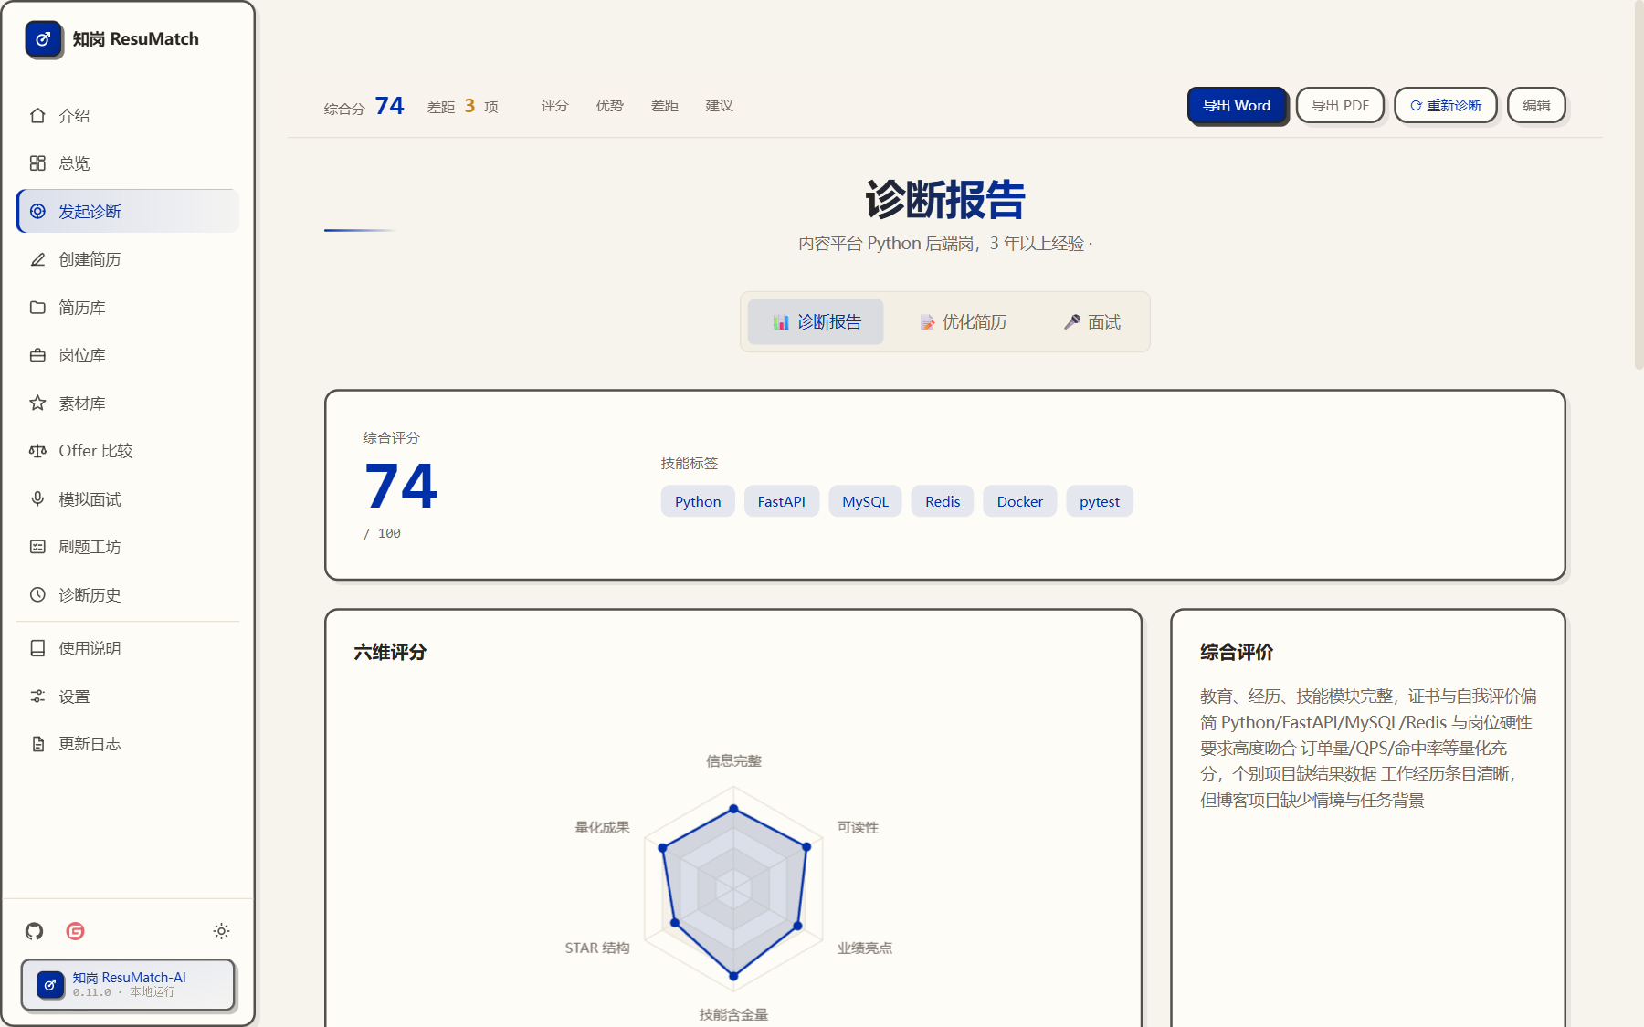
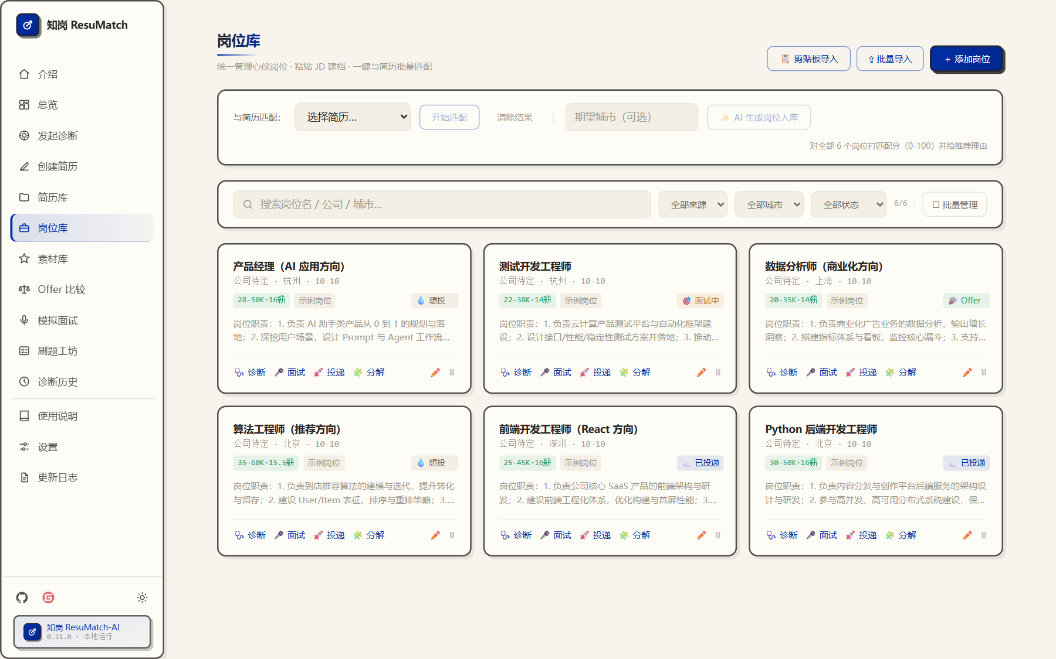
四、系统原型展示
智能简历诊断：六维评分 + 证据引用
岗位匹配推荐：粗筛精排 + 岗位库管理

Slide 10
五、进度安排
阶段 | 时间 | 工作内容
一 | 2026.10 | 文献调研，完成开题报告与开题答辩
二 | 2026.11 - 12 | 需求分析与总体设计（选型 / 数据库 / 诊断流程架构）
三 | 2026.12 - 2027.01 | 核心模块开发（工作流 / 证据接地 / 流式），撰写初稿
四 | 2027.02 - 03 | 功能完善与实验评估，参加中期检查
五 | 2027.04 | 论文修改、查重与定稿
六 | 2027.05 | 答辩准备，参加毕业答辩

Slide 11
六、参考文献
● [1] 车万翔, 窦嘉玮, 闫崑, 等. 大模型时代的自然语言处理——挑战、机遇与发展. 中国科学: 信息科学, 2023.
● [2] 邱锡鹏. 神经网络与深度学习. 机械工业出版社, 2020.
● [3] 周志华. 机器学习. 清华大学出版社, 2016.
● [4] 李航. 统计学习方法（第 2 版）. 清华大学出版社, 2019.
● [5] 宗成庆. 统计自然语言处理（第 2 版）. 清华大学出版社, 2013.
● [6] 中国信息通信研究院. 人工智能发展报告（2024 年）, 2024.
● [7] 教育部. 2025 届全国普通高校毕业生规模预计达 1222 万人, 2024.
● [8] 中国互联网络信息中心. 第 53 次中国互联网络发展状况统计报告, 2024.

Slide 12
恳请各位老师批评指正！

